Slide 1

МАЯК - ХРАНИТЕЛЬ ТРАДИЦИЙ
ПРОЕКТ ИНИЦИИРОВАН СРЕДНЕЙ ШКОЛОЙ ДОНСКОГО

Slide 2
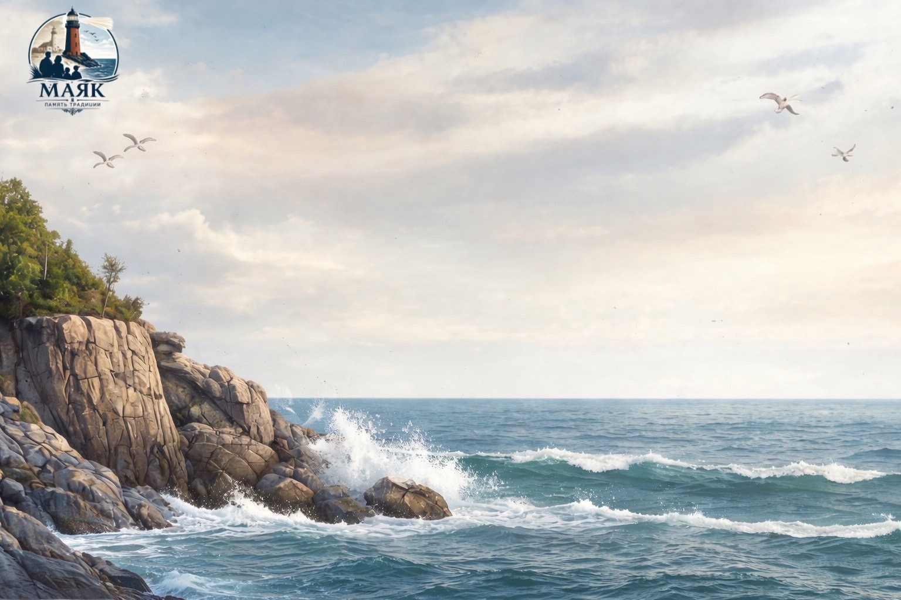
Где находится посёлок Донское:
Калининградская область
Посёлок расположен на берегу Балтийского моря
Здесь находится один из самых известных маяков региона

Slide 3
Маяк Таран
Самый старый маяк Калининградской области
Построен 180 лет назад
В 2026 году ему исполняется 180 лет
Он помогает кораблям находить путь в море

Slide 4
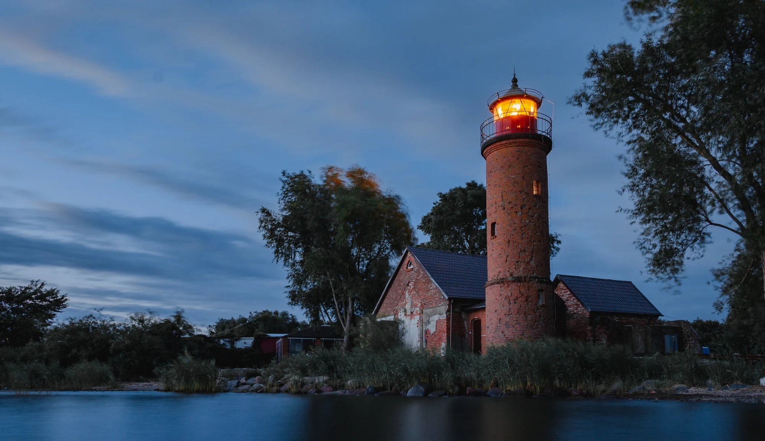
Маяк Таран

Slide 5
Люди, которые сохраняют историю
Смотритель маяка Михаил Васильев проводит экскурсии для детей
Историк Александр Ялыныч собирает материалы об истории маяка
Жители посёлка помогают сохранять память

Slide 6
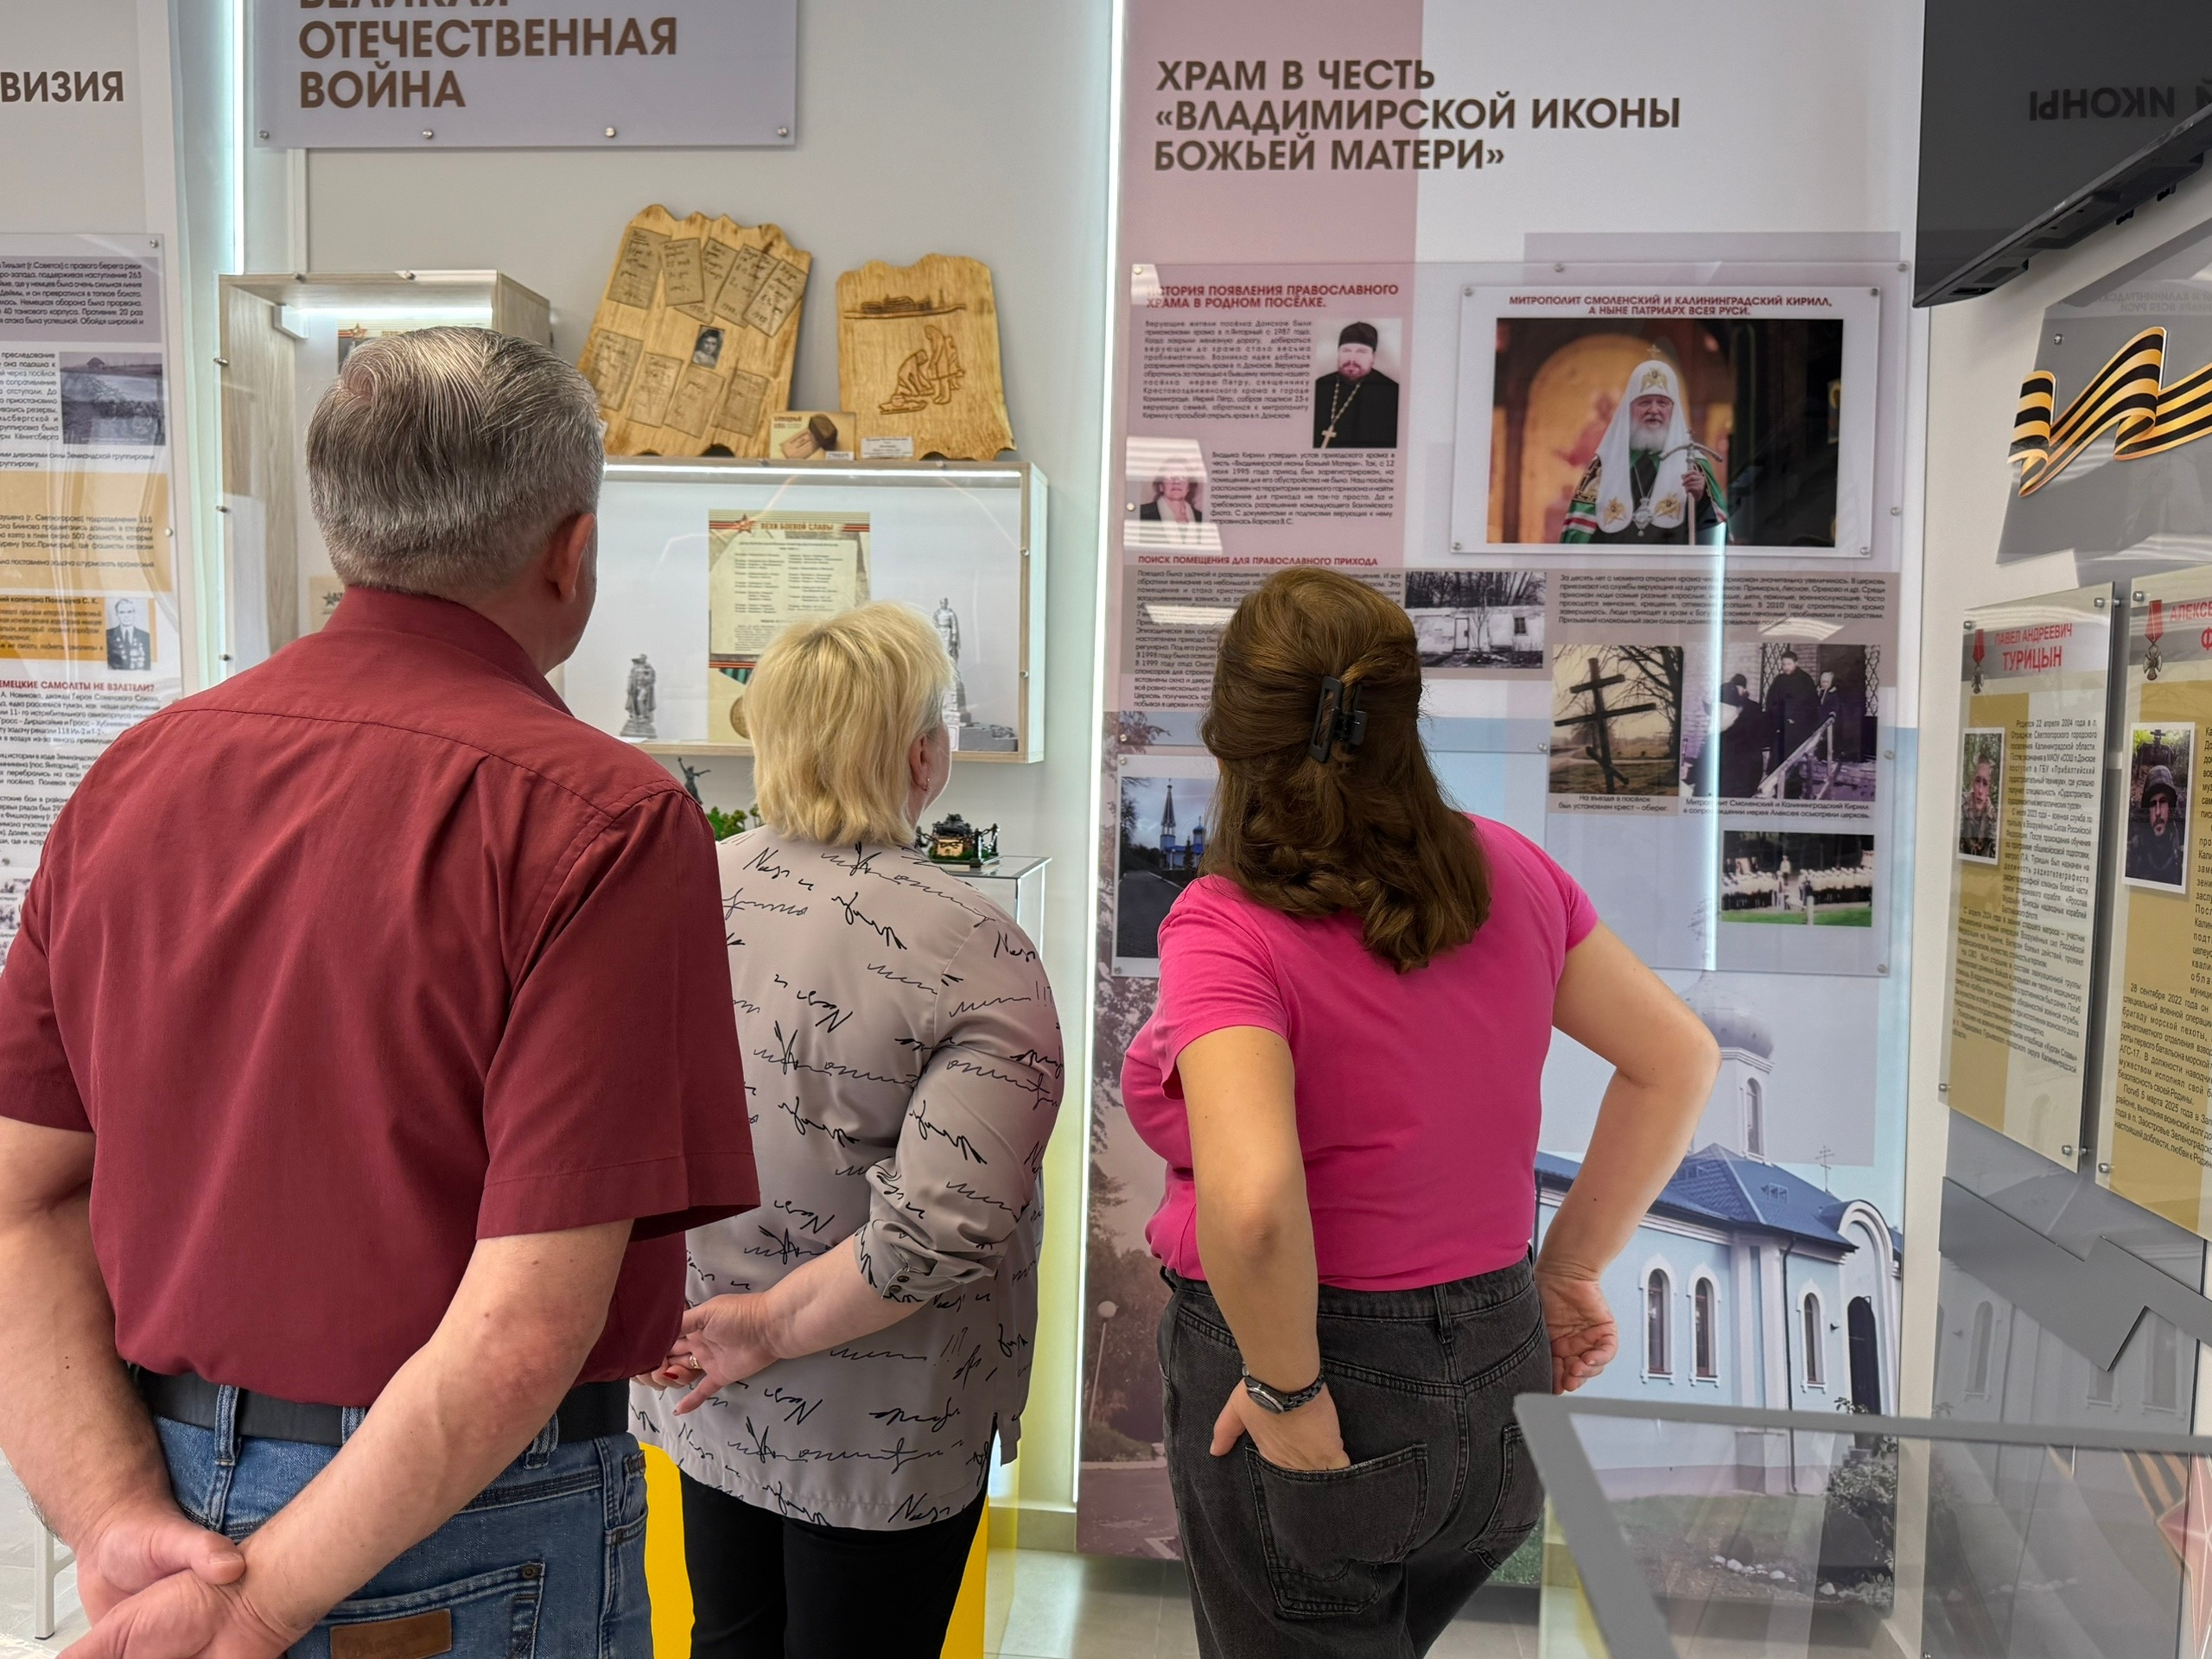
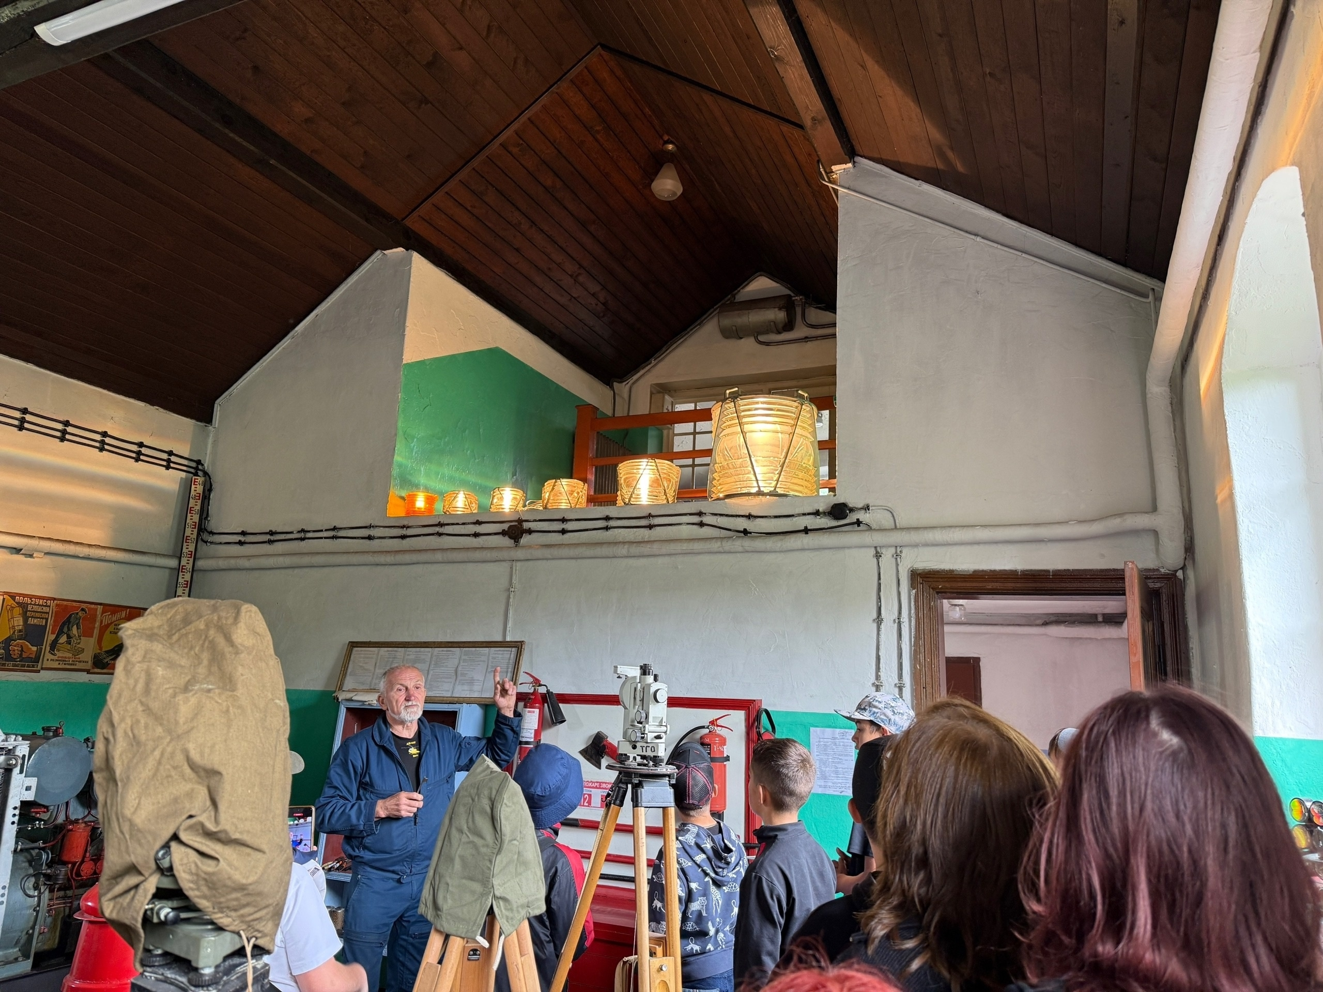
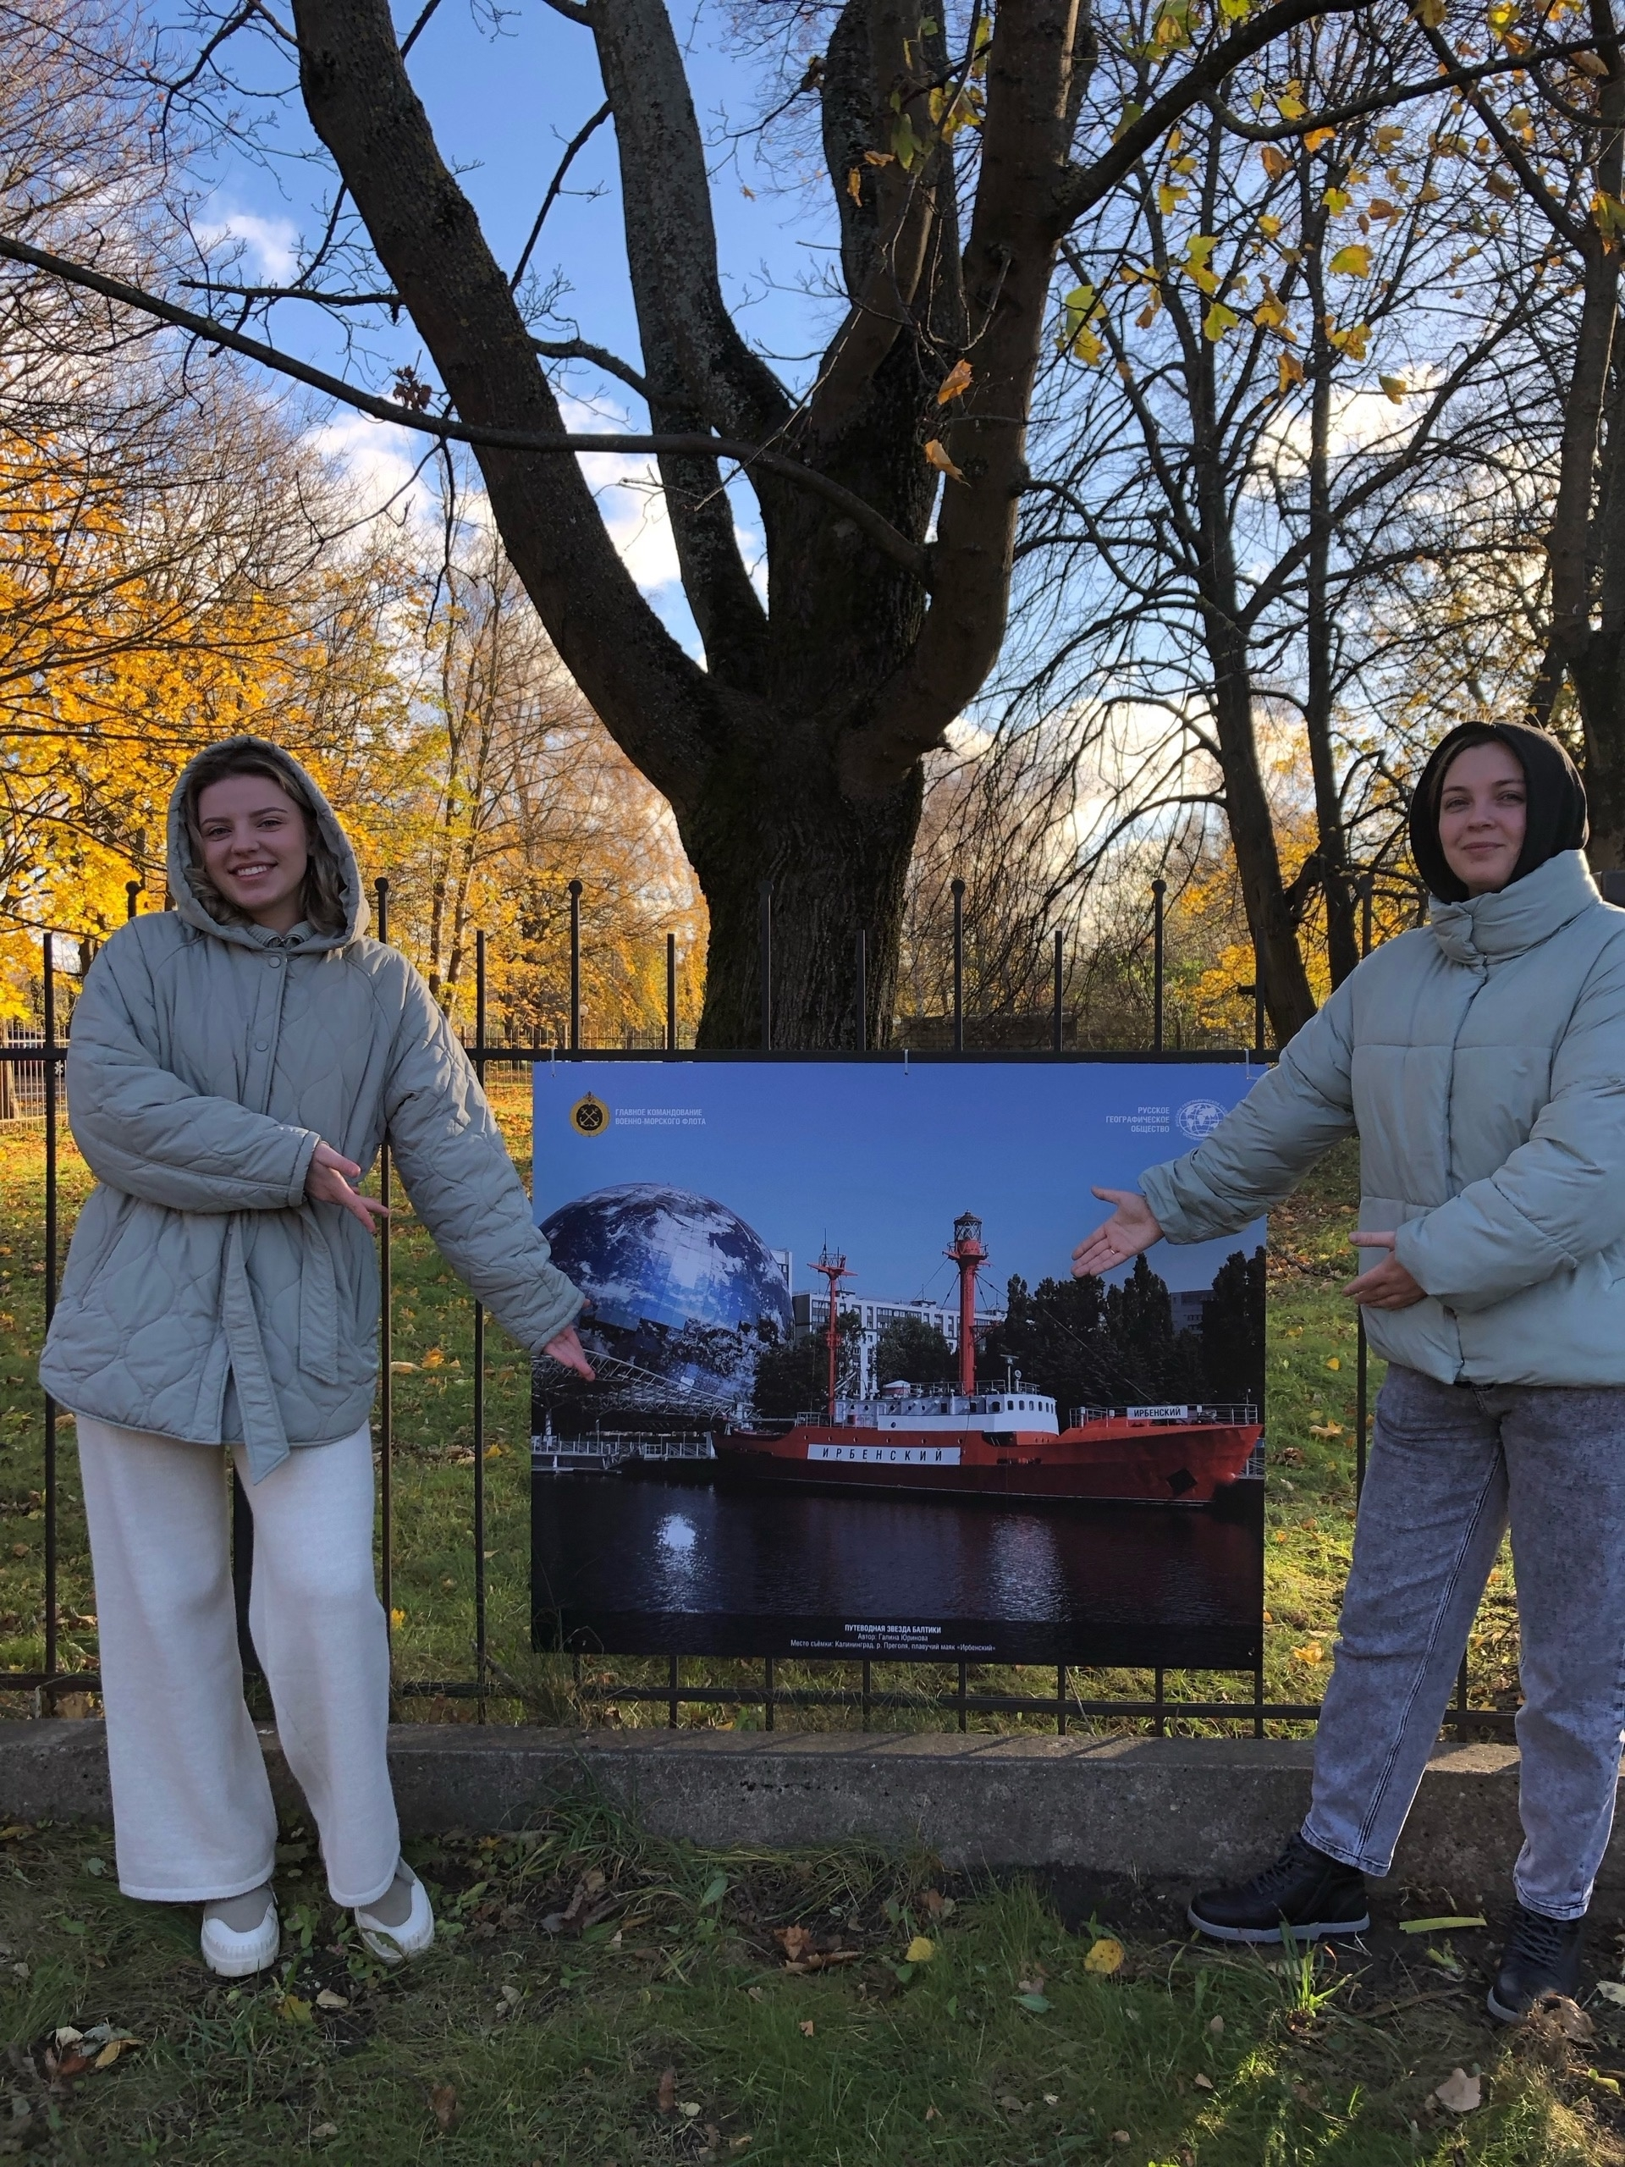
ЭКСКУРСИИ

Slide 7
Почему маяк важен для жителей
В Донском живут семьи военных
Маяк — часть истории посёлка
Многие жители считают его символом дома и памяти

Slide 8
Школа и дети участвуют в проекте
Проект инициирован школой посёлка Донское
Ученики создали экспозицию о маяке
В музее есть летопись маяка
Есть интервью с первыми послевоенными переселенцами

Slide 9
Кадеты и школьные проекты
В школе есть кадетский класс имени А.А. Степанова
Работает кадетский хор
Школьная медиагруппа «Свет Маяка» снимает видео о проекте

Slide 10
Посёлок маяков
Детский сад «Маячок» — символический центр посёлка
На его территории установлен макет маяка
На стенах домов появились муралы с изображениями маяков

Slide 11
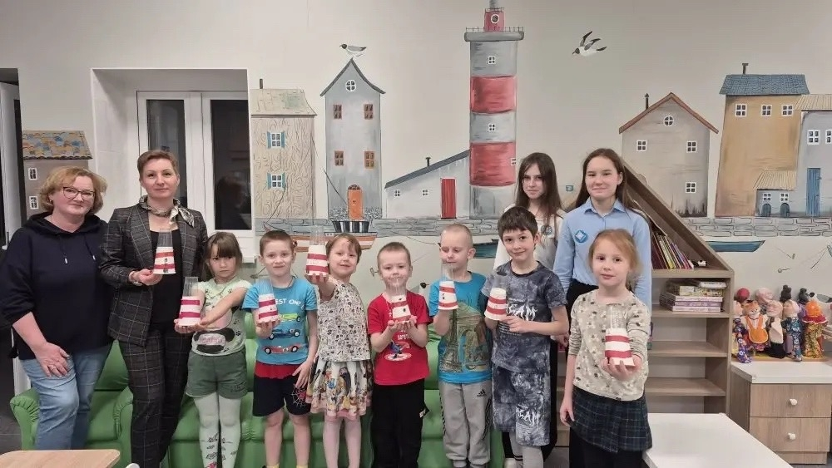
ДЕТСКИЙ САД «Маячок»

Slide 12
Акция «Маяки Победы»
Стартует 9 мая 2026 года
Пройдёт в посёлке Донское
Символический маяк будет зажжён
Его свет передадут другим городам области

Slide 13
Что будет происходить
Парад духового оркестра
Танцы военных лет
Выставки
Встречи и праздничные мероприятия

Slide 14
Интересные события проекта
Фотовыставка «Посёлок Донское и его маяк»
Мастер‑классы по росписи маяков
Создание новых музейных экспонатов
Пленэры художников у моря

Slide 15
Интересные события проекта
Фотовыставка «Посёлок Донское и его маяк»
Мастер‑классы по росписи маяков
Создание новых музейных экспонатов
Пленэры художников у моря

Slide 16
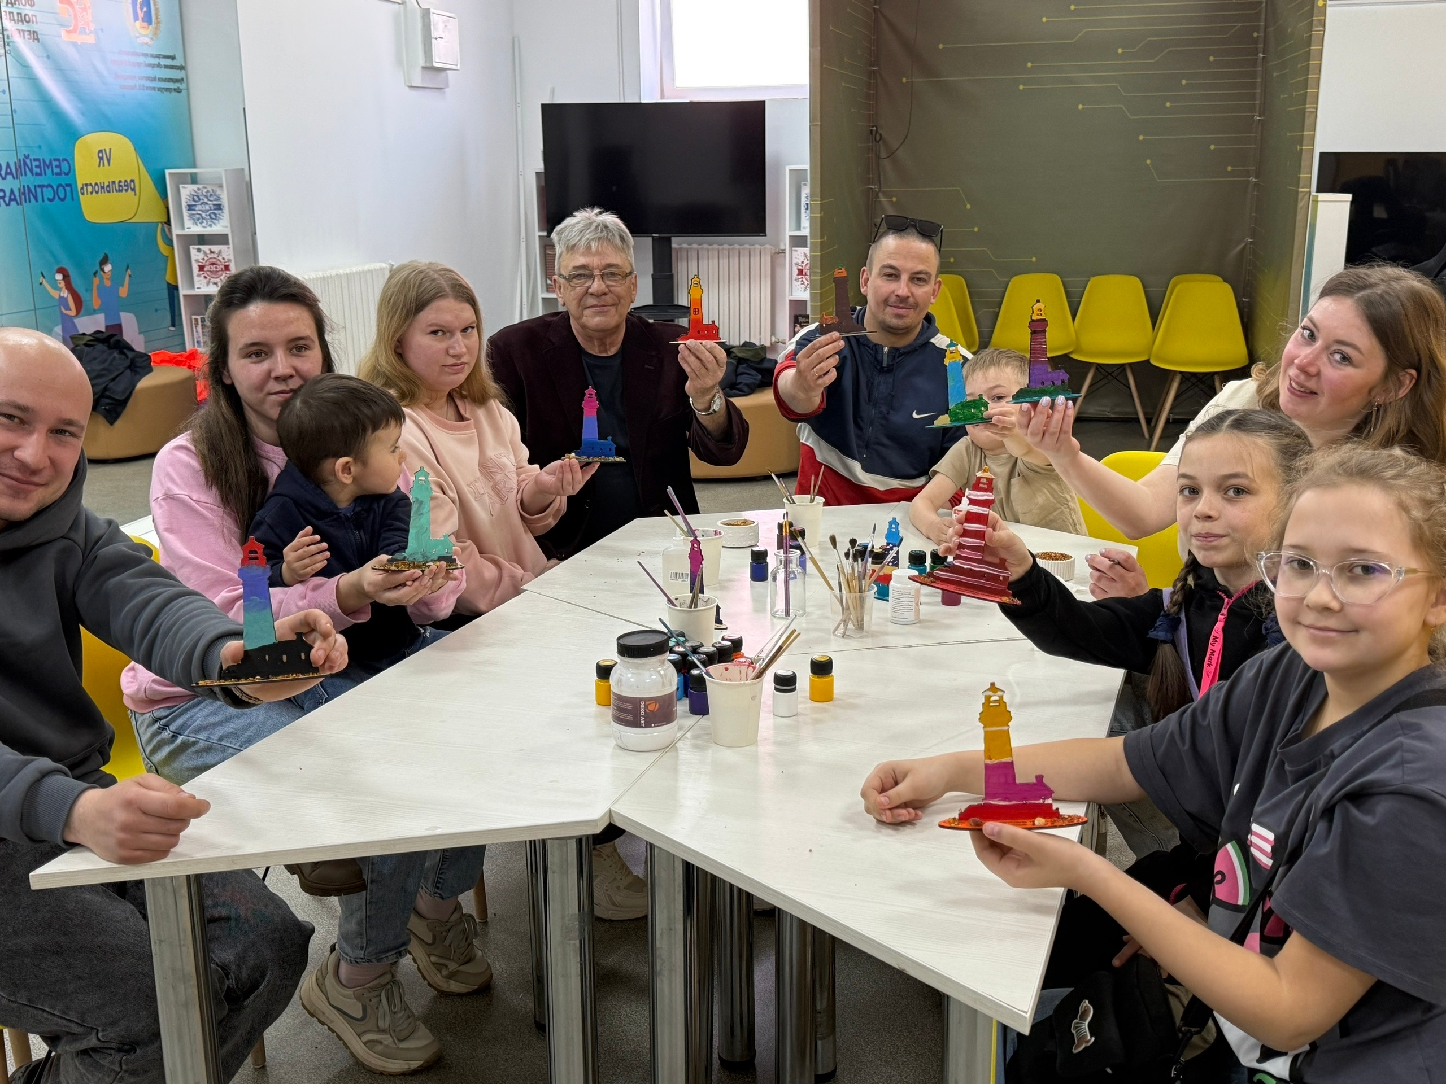

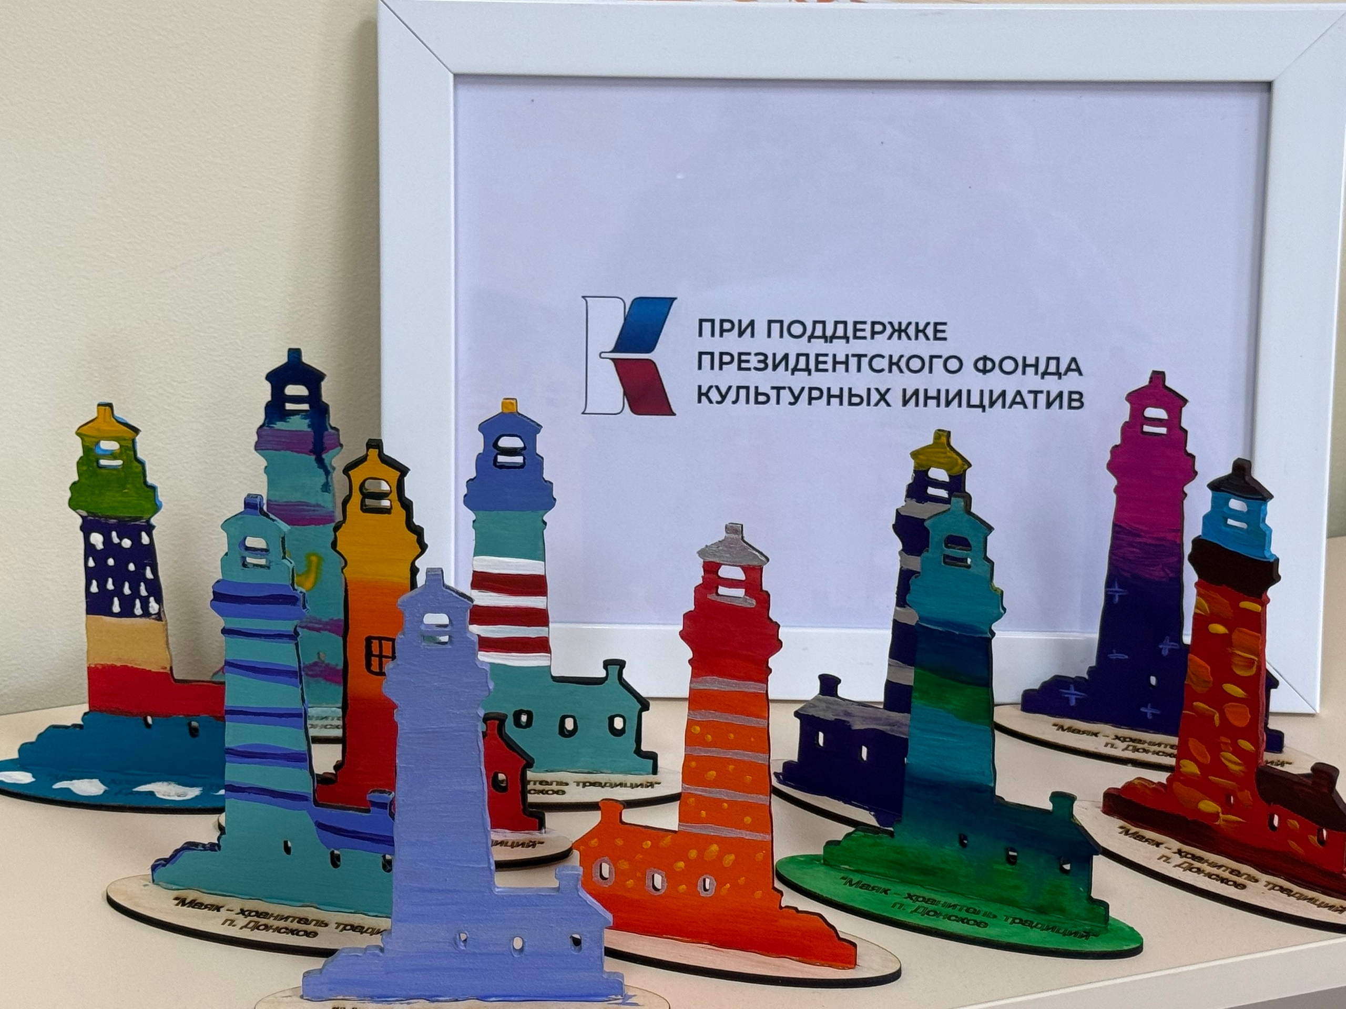

МАСТЕР-КЛАССЫ

Slide 17
Что создадут участники проекта
Макет действующего маяка
Макет морского дна
Сигнальный колокол
Картины с изображением маяка

Slide 18
Почему этот проект особенный
Его придумали сами жители
В нём участвуют дети, художники и военные семьи
Он объединяет разные города области

Slide 19
Что символизирует маяк
Свет , Надежду , Память , Дорогу домой

Slide 20

Маяк Таран — не просто башня у моря.
Это символ истории, памяти и будущего нашего региона.
О ПРОЕКТЕ

